Slide 1
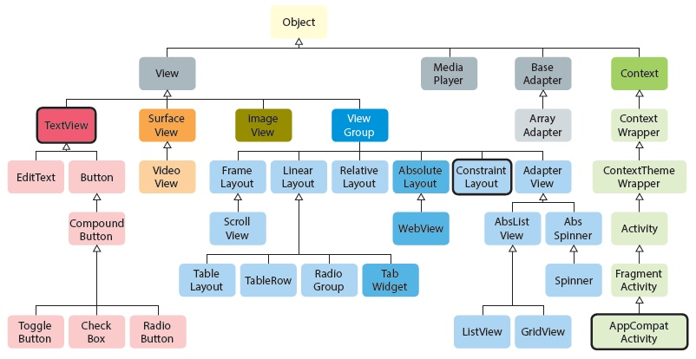
제13강 Textdisplay 실습
텍스트뷰를 이용한 문자열 출력하기
친구 주소록을 2명 이상 화면에 출력하기
Linearlayout으로 설정
Textview로 이름, 주소지, 전화번호를 수직적 배치
해당 표시는
‘상속관계’를 나타냄

Slide 2
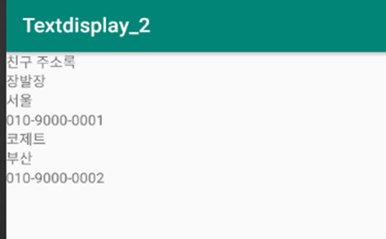
TextDisplay_2 실습 예제
문자열로 친구 2명의 주소록 생성
LinearLayout사용
TextView로 제목과 이름 주소지 전화번호를 수직적 배치
액티비티 라벨명
제목부분
2명의
주소내용을
수직적으로
배치

Slide 3
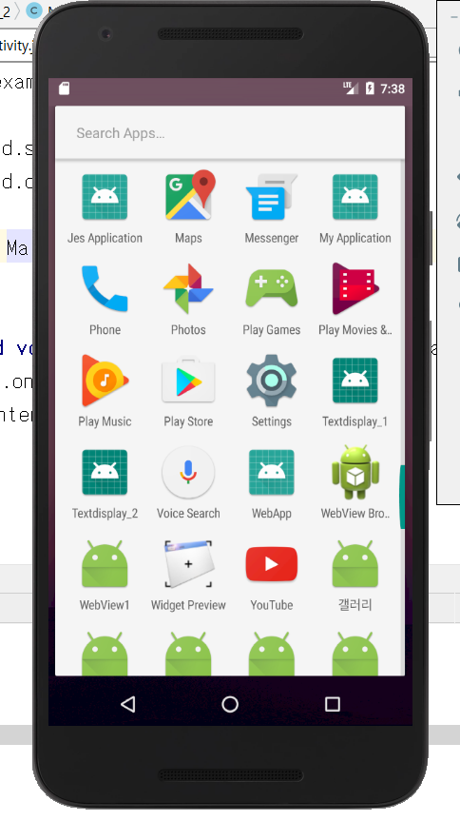
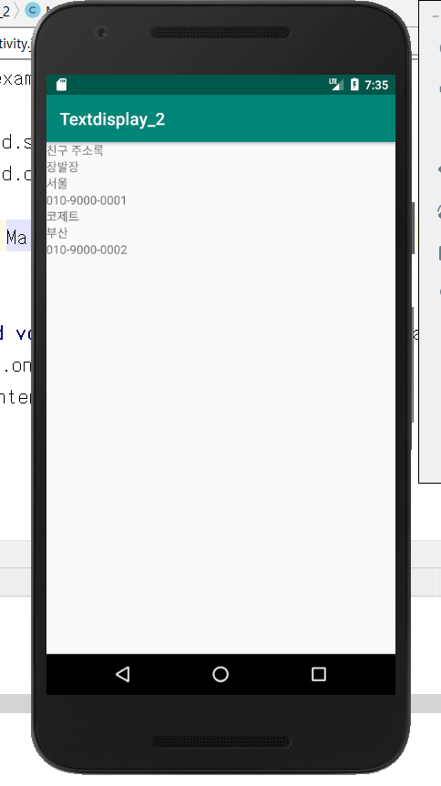

Slide 4
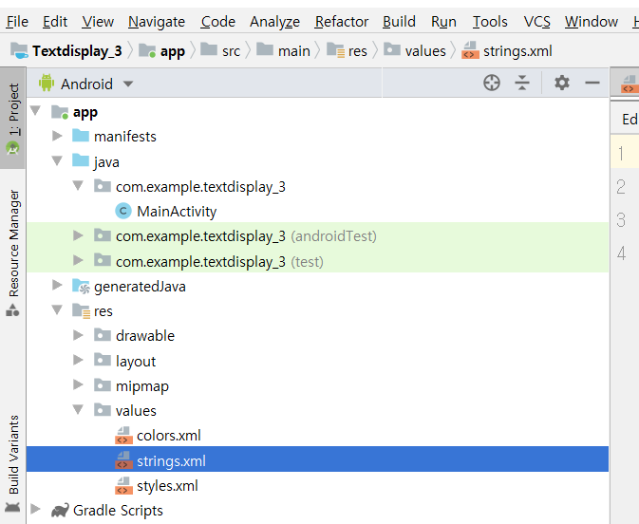
프로젝트 구성에서 App폴더 -> res폴더 -> values -> strings.xml로 차례로 찾아간다.
1
Textdisplay_1

Slide 5
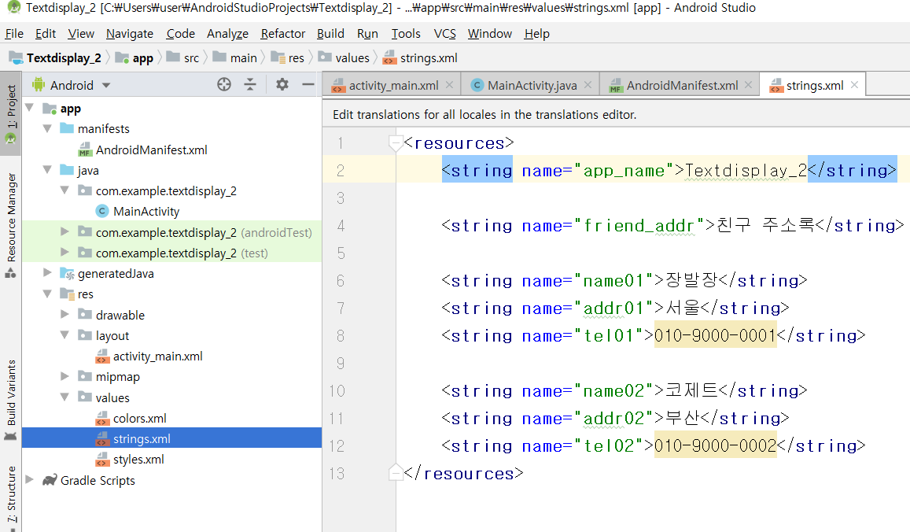
1. [string.xml]
res/values에서 strings.xml파일을 열어 2명의친구 신상명세를 다음과 같이 입력

Slide 6
처음에 strings.xml파일에서 프로젝트에서 사용될 문자열 정의
<resources>
<string name="app_name">Textdisplay_2</string>
<string name="friend_addr">친구 주소록</string>
<string name="name01">장발장</string>
<string name="addr01">서울</string>
<string name="tel01">010-9000-0001</string>
<string name="name02">코제트</string>
<string name="addr02">부산</string>
<string name="tel02">010-9000-0002</string>
</resources>

Slide 7
2. [activity_main.xml]
기존의 디폴트로 설정된 ConstraintLayout을 LinearLayout으로 변경한다.
문자열의 수직적 배치를 위해서 android:orientation속성을 vertical로 설정한다.
변경 절차는 다음과 같이 한다.
res/layout에서 activity_main.xml파일을 열어 다음과 같이 입력한다.
기존의 디폴트 레이아웃인 <android.support.constraint.ConstraintLayout을
지우고 <LinearLayout으로 변경한다.
android:layout_width="match_parent" android:layout_height="match_parent“
여기에 android:orientation="vertical“ 을 입력한다. tools:context=".MainActivity

Slide 8
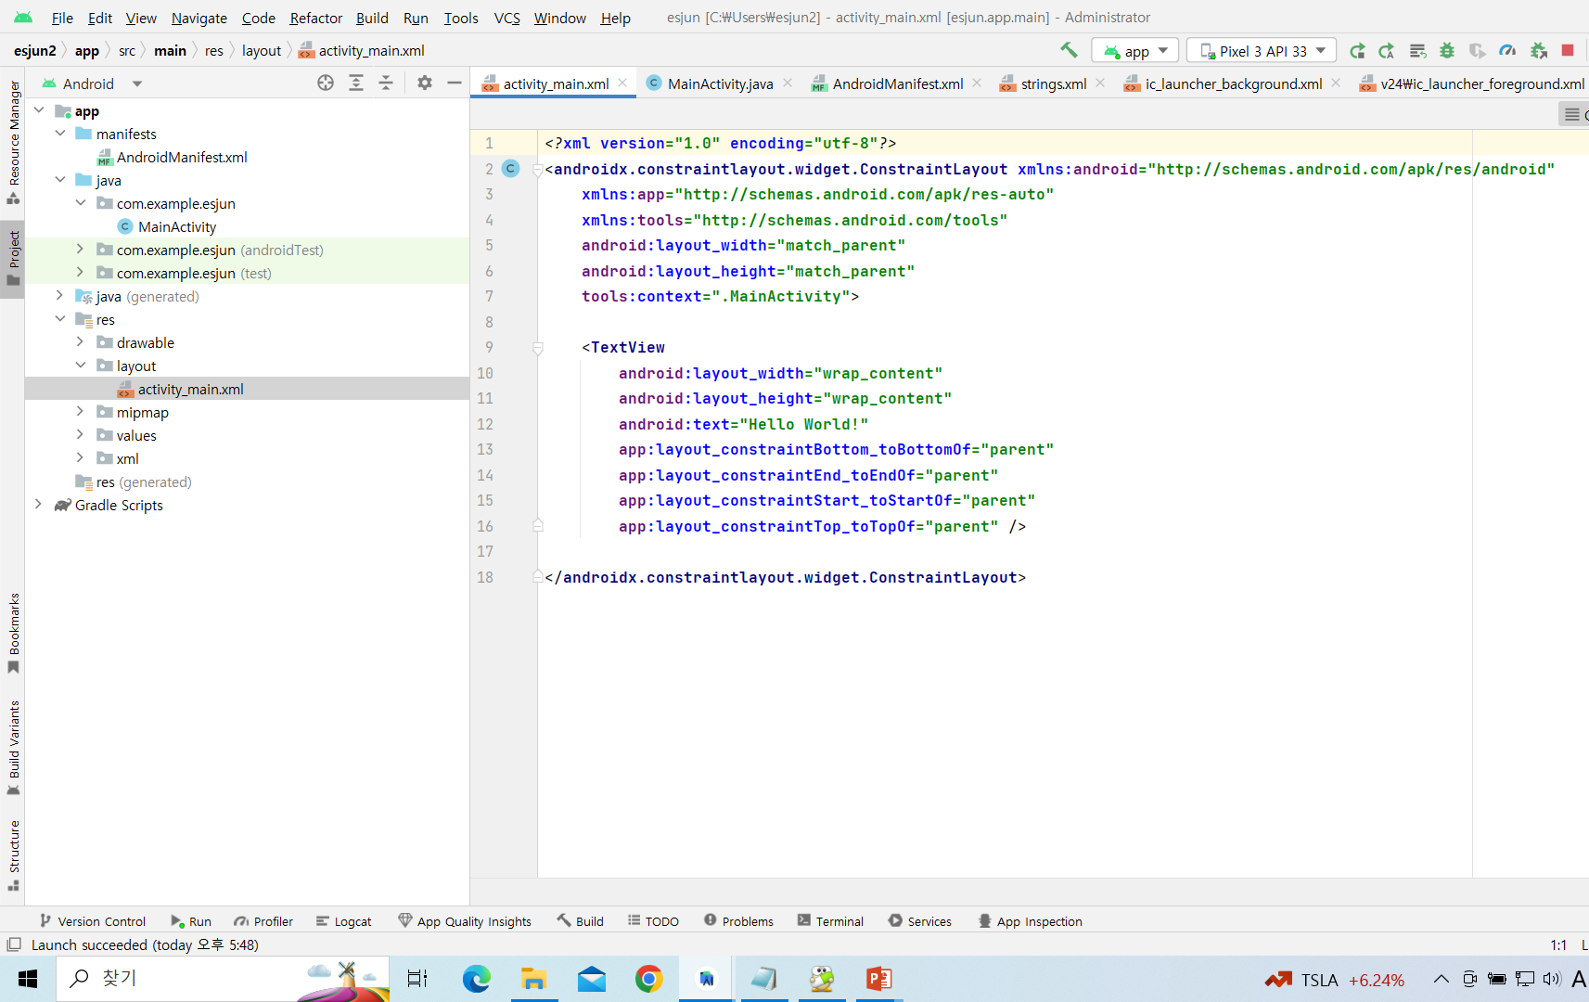
activity_main.xml파일로 가면 다음 화면이 나온다.

Slide 9
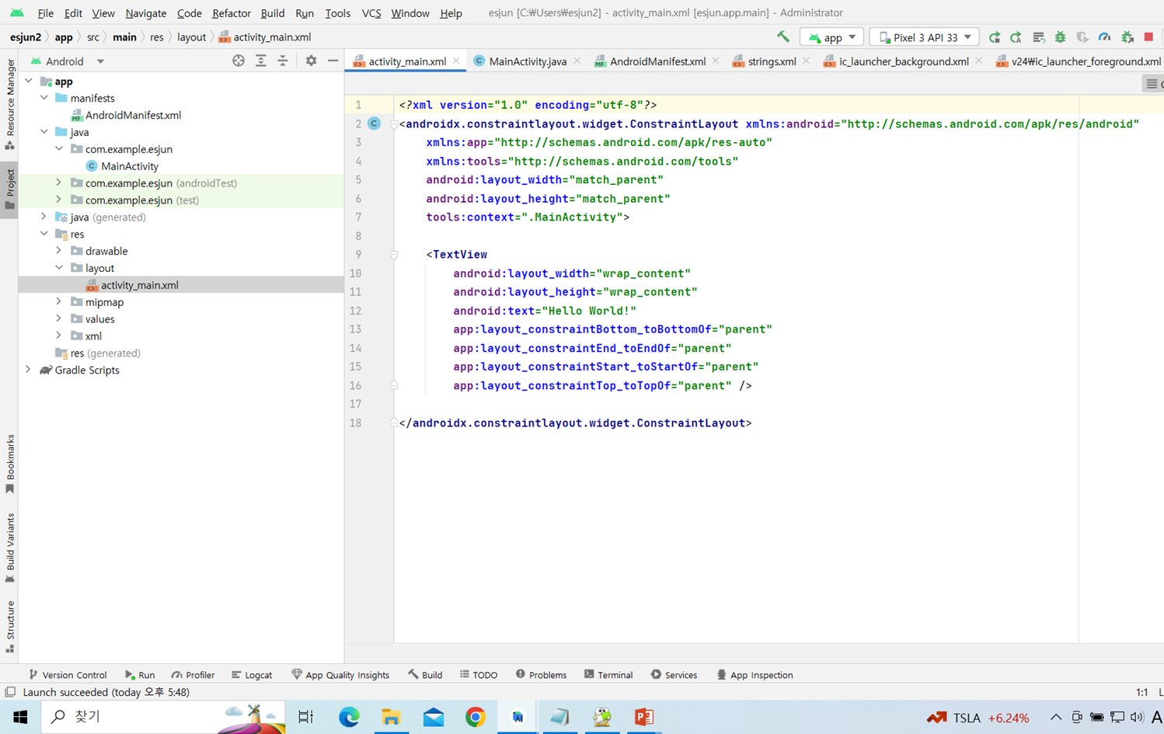
activity_main.xml 초기화면
activity_main.xml 초기화면에서 ConstraintLayout 부분을 지우고
LinearLayout으로 변경할 부분을 찾는다.

Slide 10
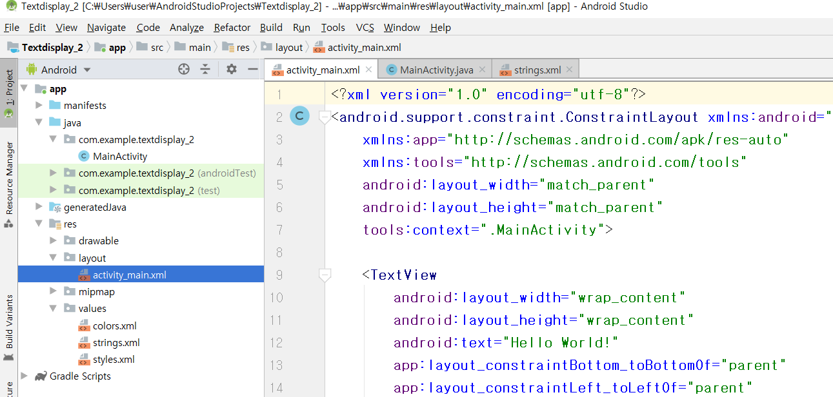
초기 설정된 ConstraintLayout을 LinearLayout으로 변경

Slide 11
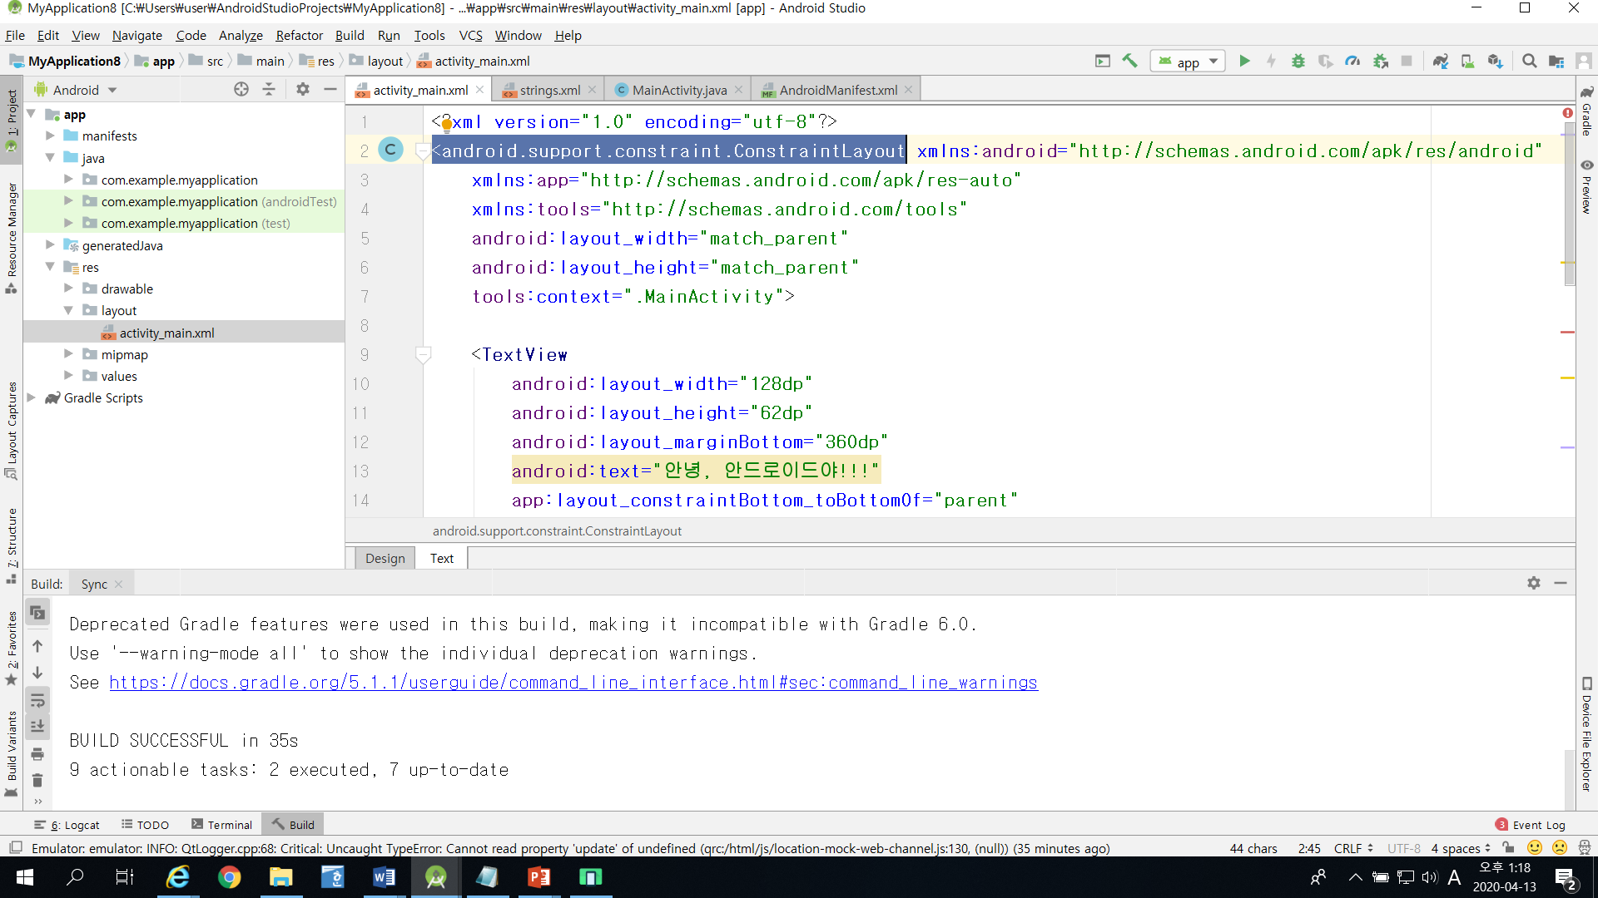
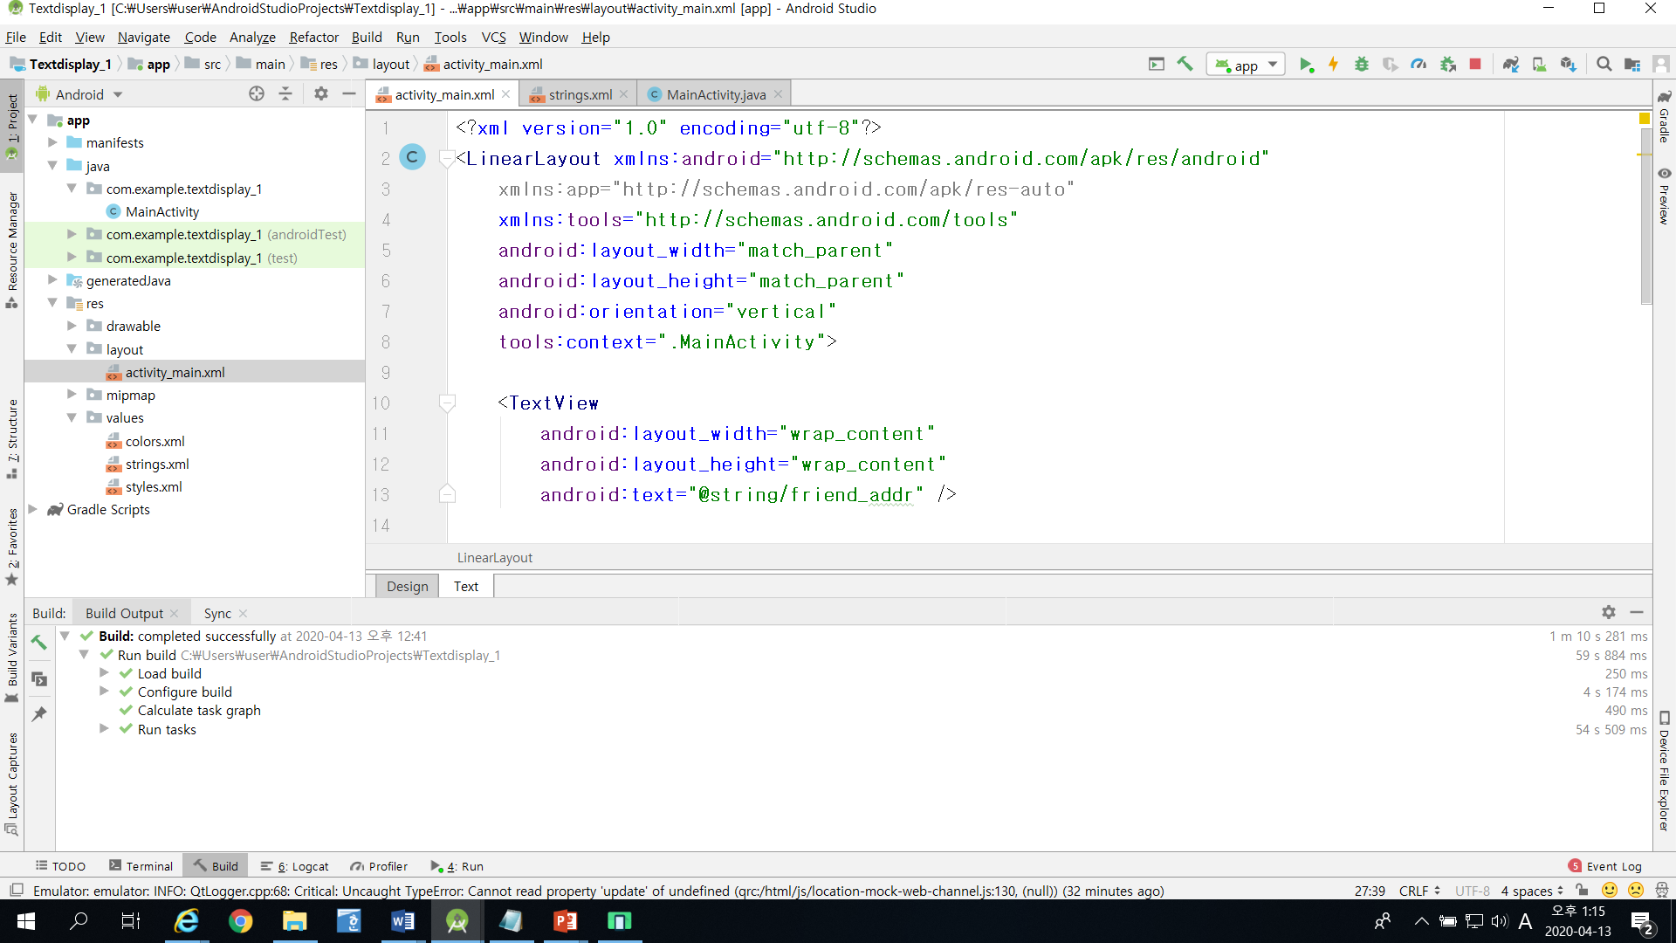
변경전 기존 디폴트 레이아웃
변경후
수직적 배치를
위해 이부분을
삽입

Slide 12
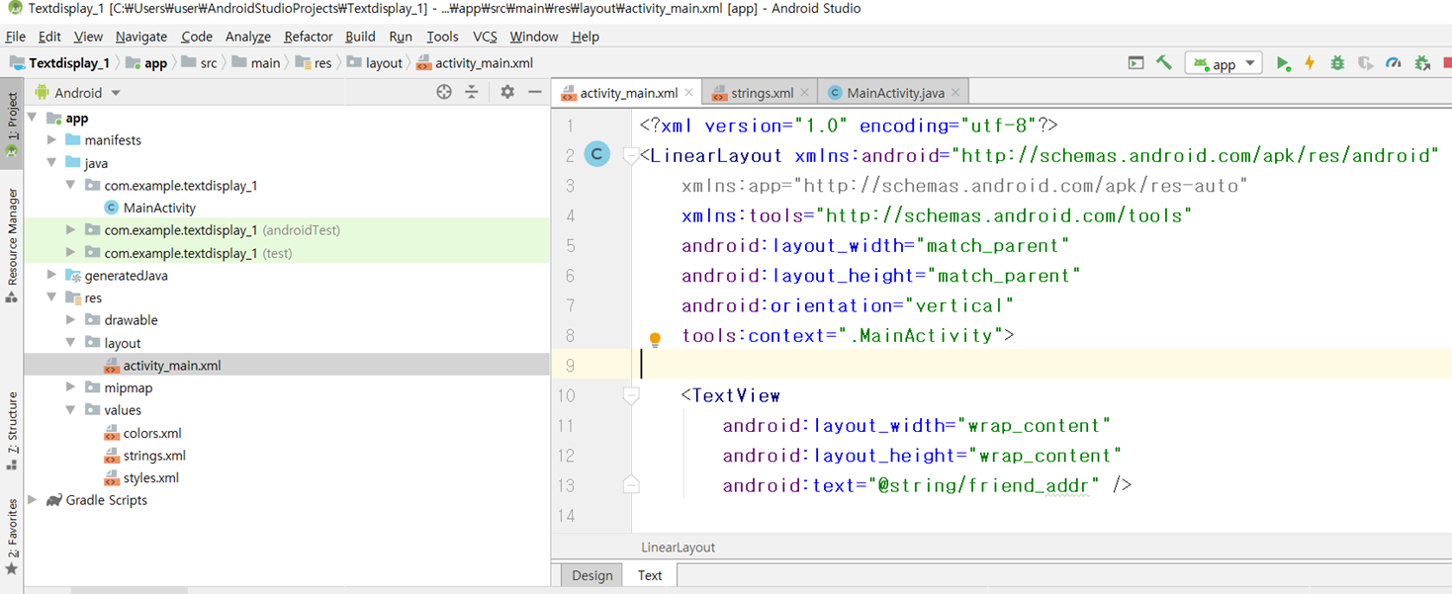
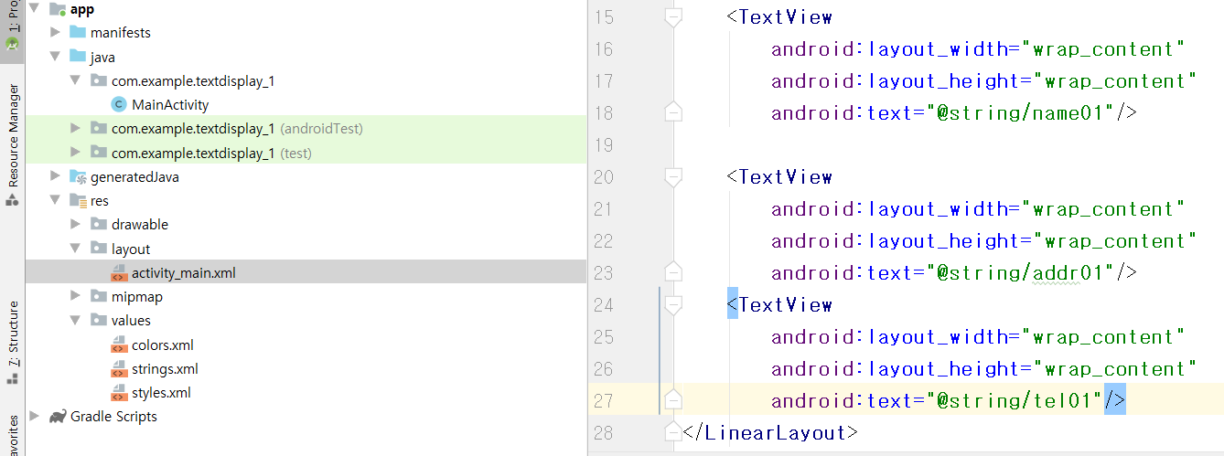

Slide 13
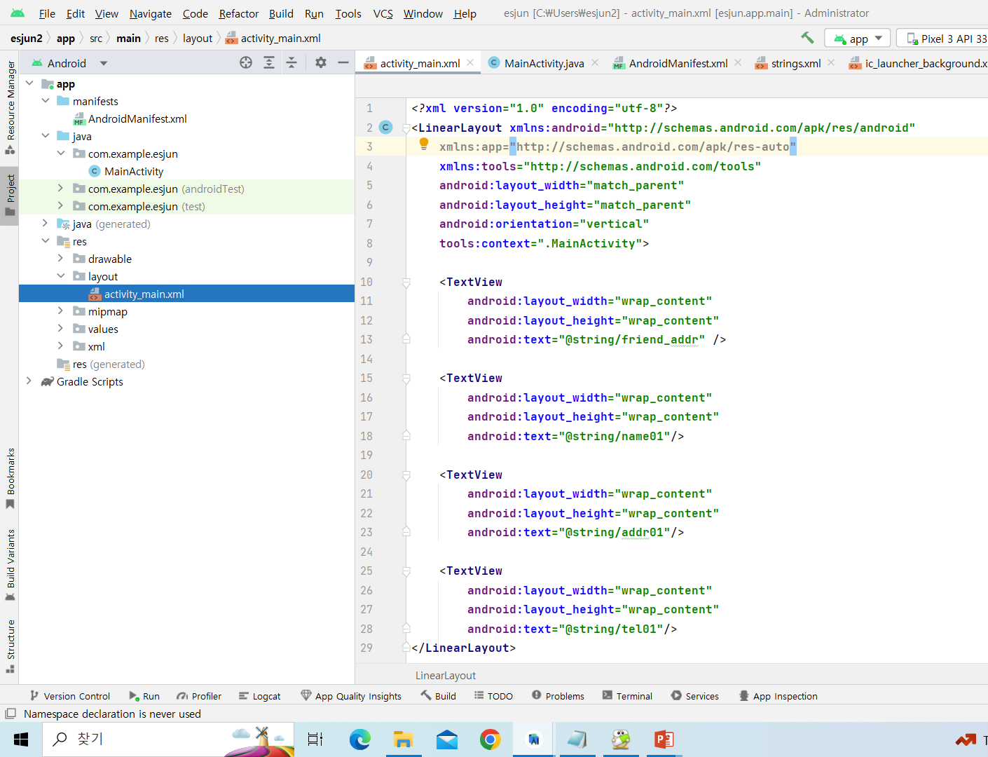
완성 코드

Slide 14
<?xml version="1.0" encoding="utf-8"?>
<LinearLayout xmlns:android="http://schemas.android.com/apk/res/android"
xmlns:app="http://schemas.android.com/apk/res-auto"
xmlns:tools="http://schemas.android.com/tools"
android:layout_width="match_parent"
android:layout_height="match_parent"
android:orientation="vertical"
tools:context=".MainActivity">
<TextView
android:layout_width="wrap_content"
android:layout_height="wrap_content"
android:text="@string/friend_addr" />
<TextView
android:layout_width="wrap_content"
android:layout_height="wrap_content"
android:text="@string/name01"/>
<TextView
android:layout_width="wrap_content"
android:layout_height="wrap_content"
android:text="@string/addr01"/>
<TextView
android:layout_width="wrap_content"
android:layout_height="wrap_content"
android:text="@string/tel01"/>

Slide 15
<TextView
android:layout_width="wrap_content"
android:layout_height="wrap_content"
android:text="@string/name02"/>
<TextView
android:layout_width="wrap_content"
android:layout_height="wrap_content"
android:text="@string/addr02"/>
<TextView
android:layout_width="wrap_content"
android:layout_height="wrap_content"
android:text="@string/tel02"/>
</LinearLayout>

Slide 16
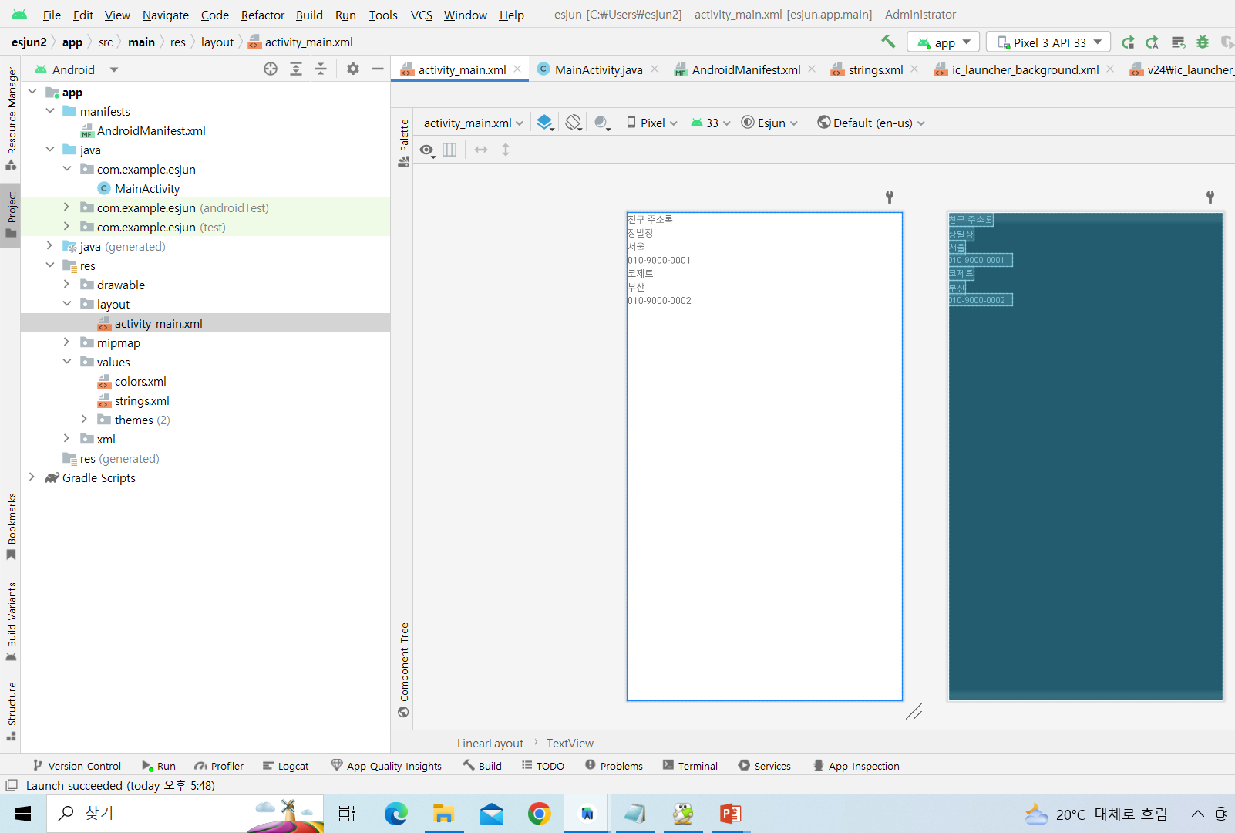
activity_main.xml에서 정의된 레이아웃의 윤곽을 디자인설계에서 볼 수 있음

Slide 17
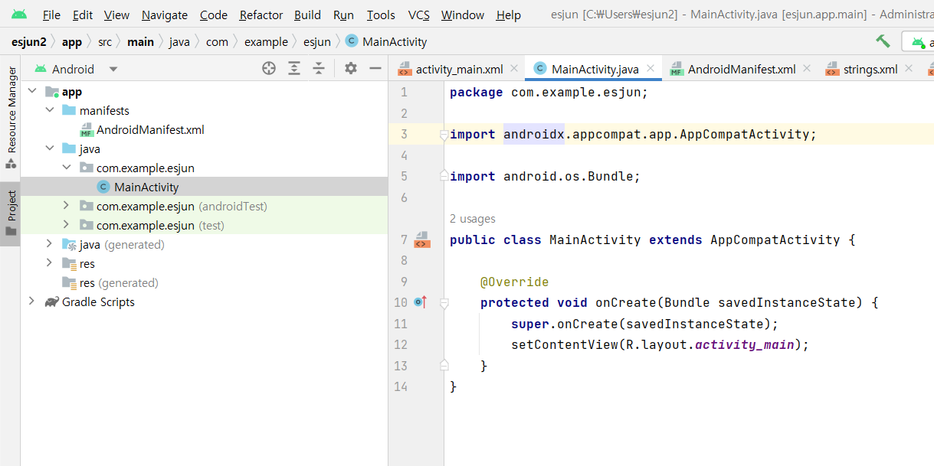
3. [MainActivity.java]
Import된 패키지의 클래스를 보여준다.

Slide 18
클래스가 자동import됨
package com.example.esjun;
import androidx.appcompat.app.AppCompatActivity;
import android.os.Bundle;
public class MainActivity extends AppCompatActivity {
@Override
protected void onCreate(Bundle savedInstanceState) {
super.onCreate(savedInstanceState);
setContentView(R.layout.activity_main);
}
}

Slide 19
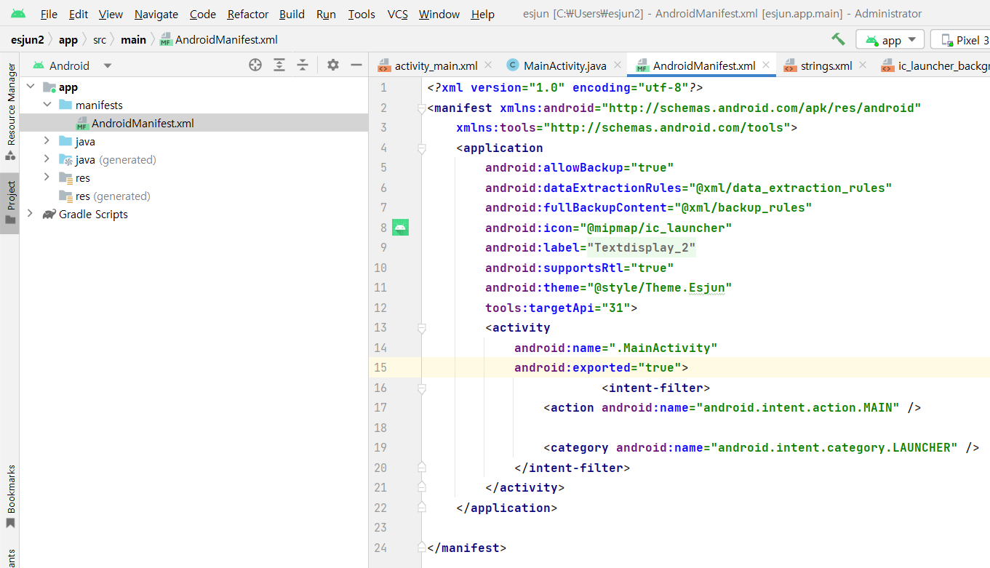
4. [AndroidManifest.xml]
라벨명이 strings.xml에서 정의된 app_name속성의 값을 가져온다.

Slide 20
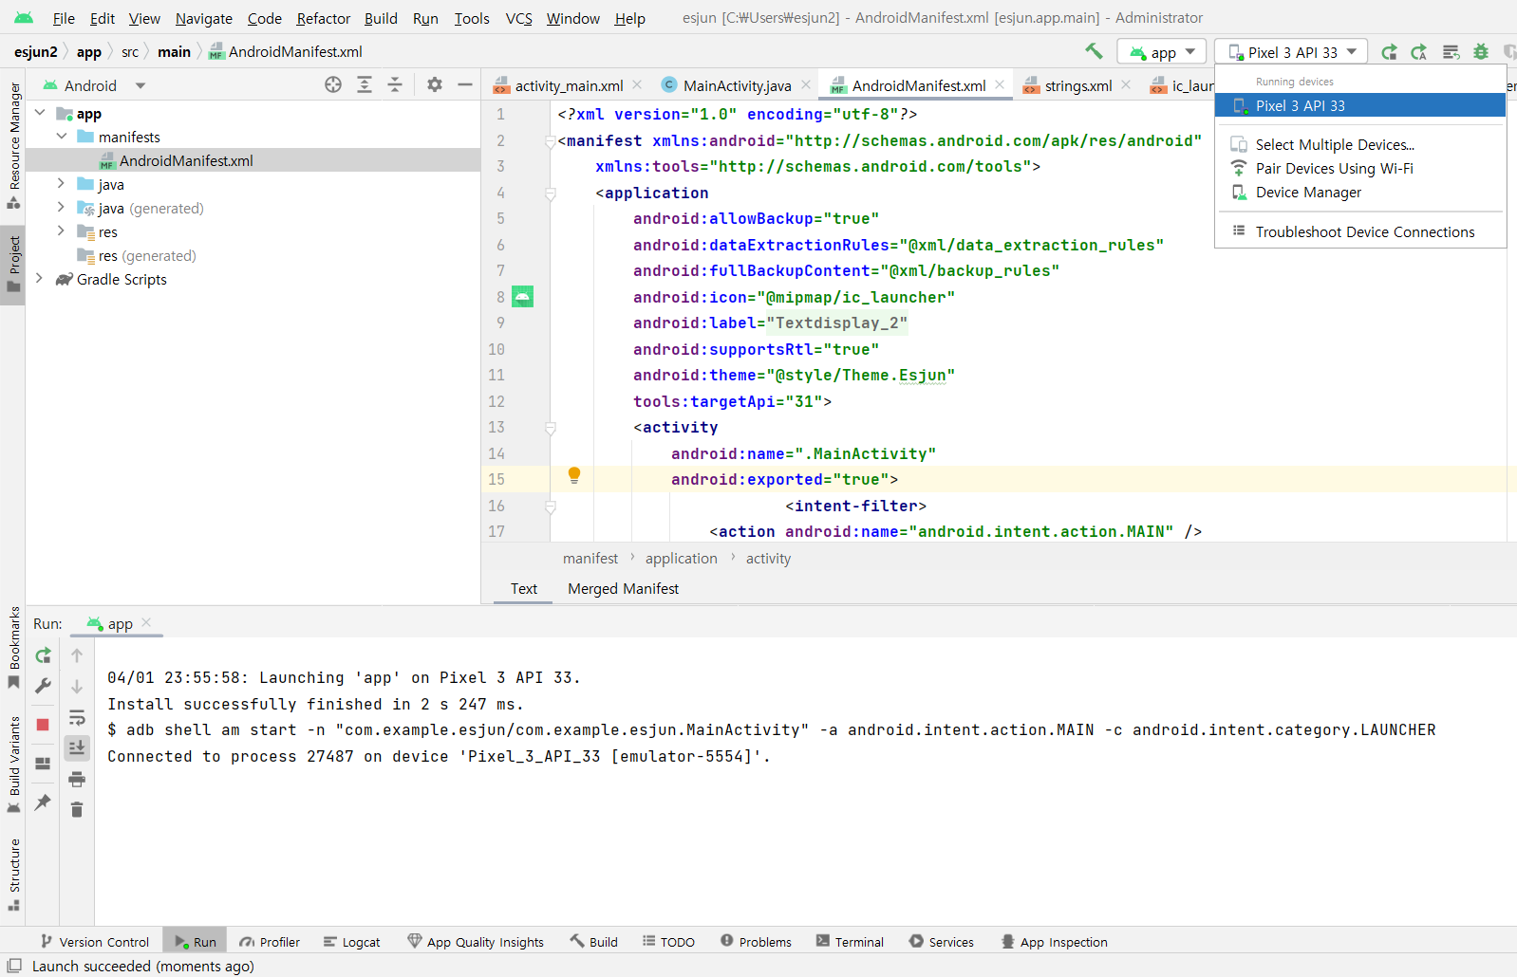
TextDisplay의 실행 결과 화면
가능한 MainActivity.java에서 Run버튼을 눌러서 실행결과를 본다.
미리 설정한 가상 에뮬레이터 또는 스마트폰을 선택

Slide 21
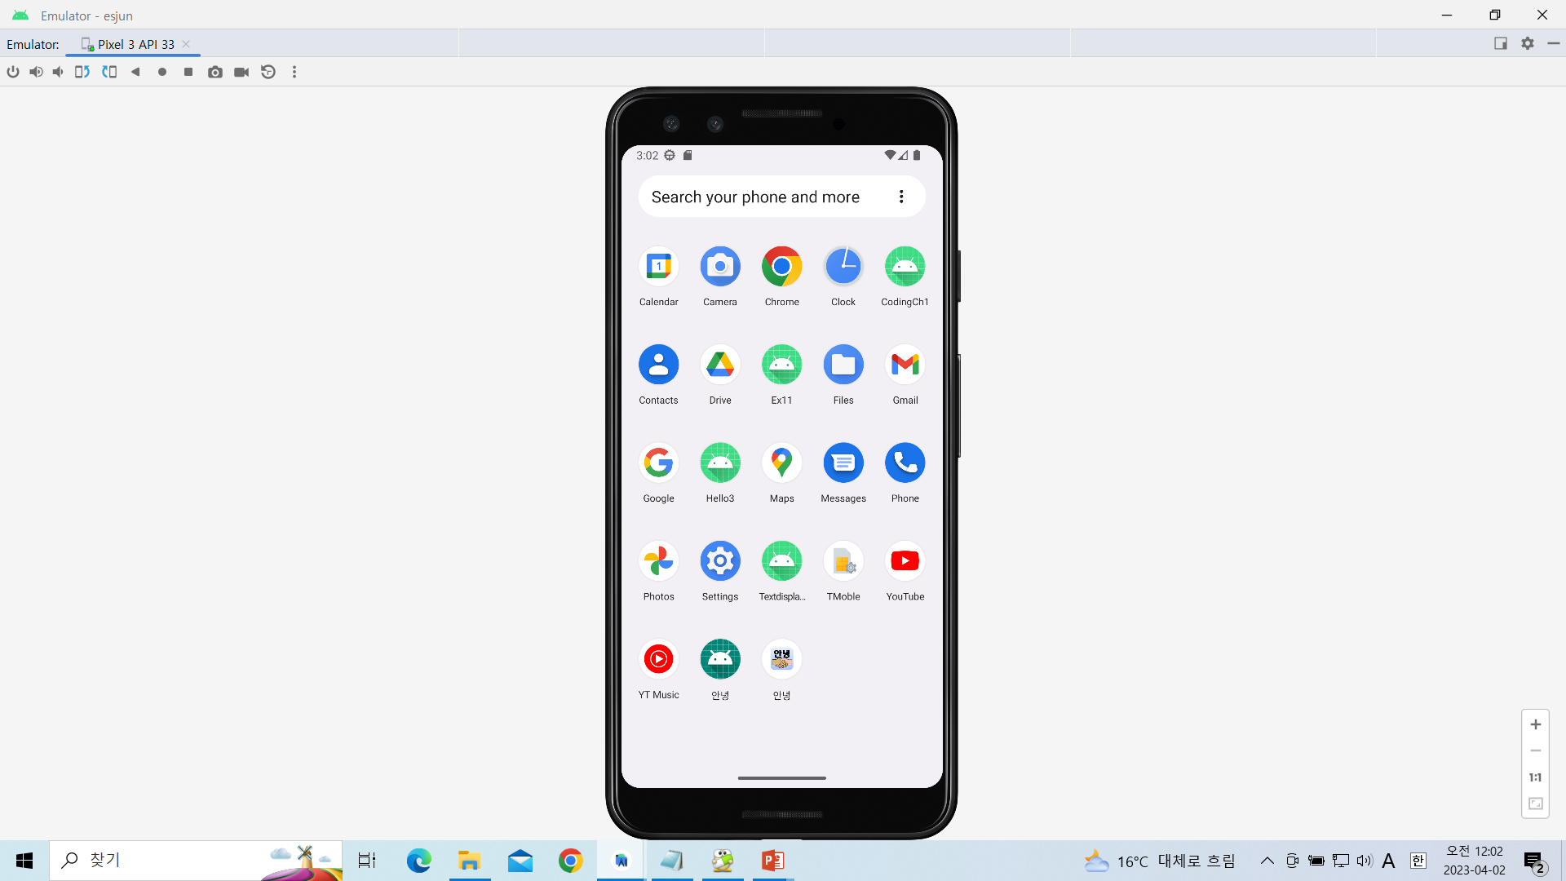
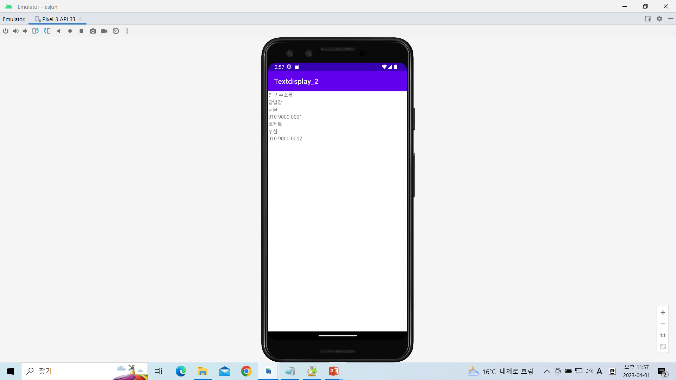
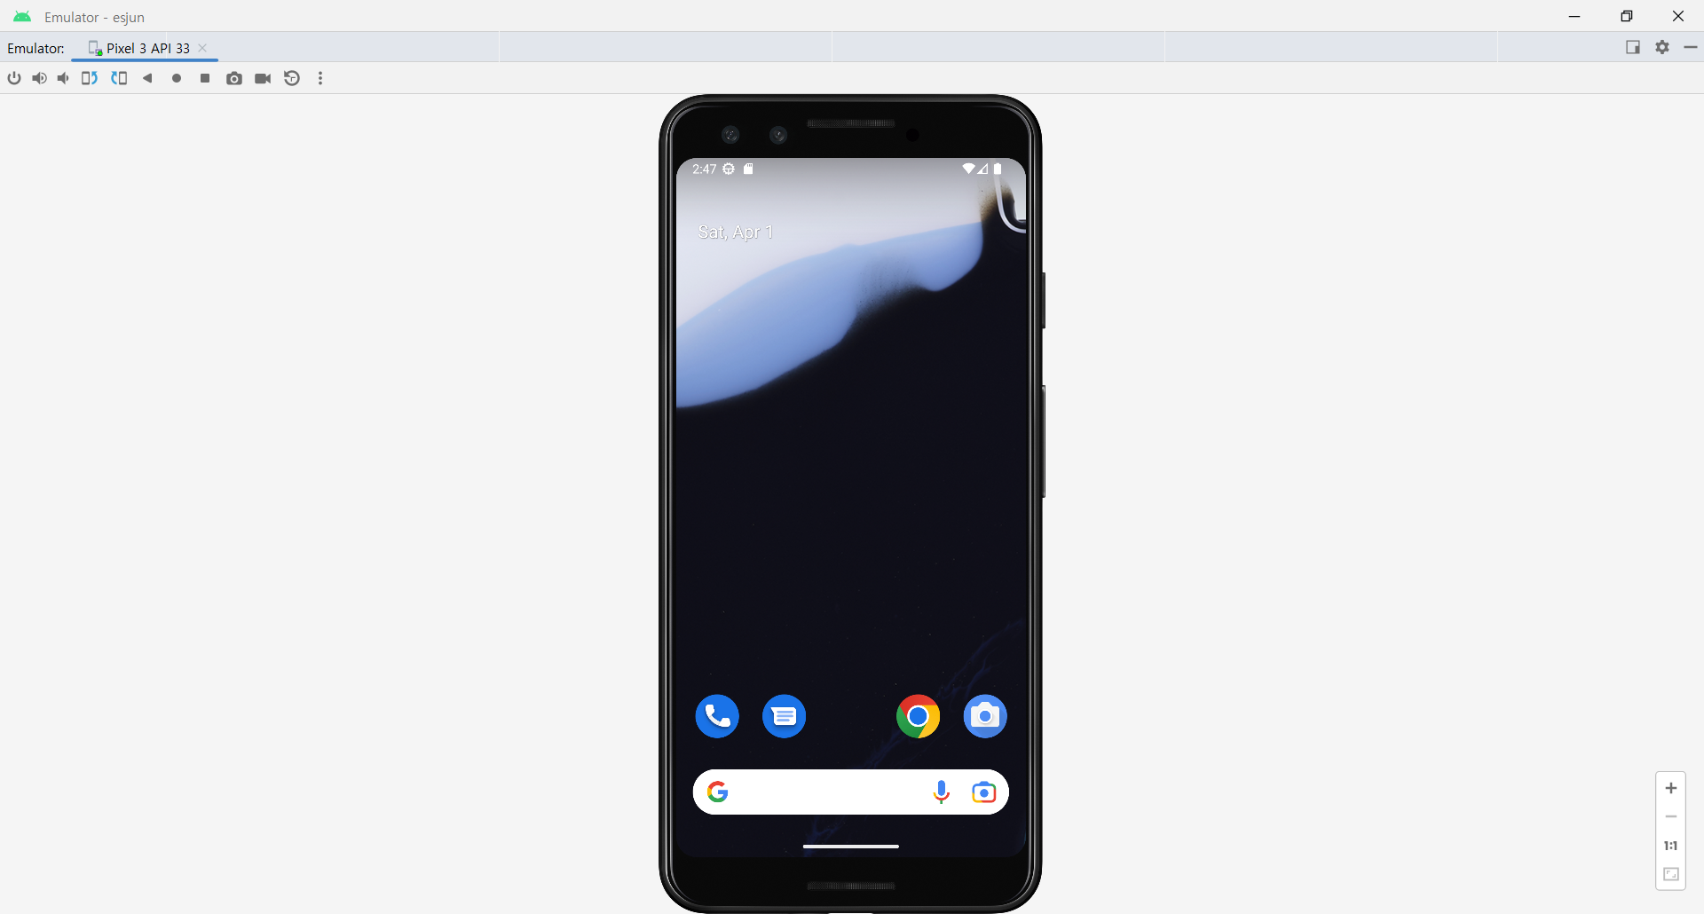
TextDisplay의 실행 결과 화면

